Slide 1
Riska un aizsargājošo faktoru ietekme uz atkarību izraisošo vielu lietošanas līmeni jauniešu vidū 6.posms (2016.gads)
Pētījuma pasūtītājs: Rīgas domes Labklājības departaments Pētījuma veicējs: Tirgus un sociālo pētījumu institūts “Latvijas Fakti”
Notes:
Labdien, šodien prezentēšu Jums Pētijuma Riska un aizsargājošo faktoru ietekme uz atkarību izraisošo vielu lietošanas līmeni jauniešu vidū. 6. posmu. Kurš norisinās ik pēc dieviem gadiem.

Slide 2
Pētījuma mērķis
Analizēt riska un aizsargājošo faktoru ietekmi uz atkarību izraisošo vielu lietošanas līmeni jauniešu vidū, nodrošinot datu salīdzināšanu ar 2006., 2008., 2010., 2012. un 2014. gada aptaujām.
Notes:
Analizēt riska un aizsargājošo faktoru ietekmi uz atkarību izraisošo vielu lietošanas līmeni jauniešu vidū un salīdzināt ar iepriekšējo gadu aptauju rezultātiem

Slide 3
Pētījuma izlase
35 Rīgas skolas
15-16 gadus veci jaunieši
3139
skolēni
Notes:
Pētījumā piedalījās 35 skolas, 146 klases, mērķa grupa 15 līdz 16 gadus veci jaunieši. Anketēšana skolās norisinājās no 16 gada oktobra līdz novembrim.

Slide 4
Smēķēšana
Katrs otrais jaunietis kaut reizi savas dzīves laikā ir smēķējis cigaretes. Jāuzsver pozitīvā tendence, ka ar katru pētījumu (kopš 2008. gada) smēķēt pamēģinājušo 9.-10.klašu skolēnu skaits aizvien samazinās.
Tā, piemēram, 2008. gadā smēķēt pamēģinājušo jauniešu skaits bija pusotru reizi lielāks (75% no visiem aptaujātajiem) nekā pašlaik;
Notes:
Tad par rezultātiem. Pozitīva tendence, ka ar katru pētījumu smēķēt pamēģinājušo skaits aizvien samazinās. 2008. gadā smēķēt pamēģinājušo skaits bija pusotru reizi lielāks nekā pašlaik.

Slide 5
Ikdienas smēķētāji
Ikdienas smēķētāju (izsmēķē vismaz vienu cigareti dienā) īpatsvars sasniedz 11% un tas ir mazāk nekā visos iepriekšējos pētījumos kopš 2006.gada.
2008.gadā tādu bija – 30%;
2010.gadā – 26%;
2012.gadā – 20%;
2014.gadā – 12%);
Notes:
Arī ikdienas smēķētāju īpatsvars sasniedzis 11%, kas ir mazāk nekā visos iepriekšējos Pētījumos.

Slide 6
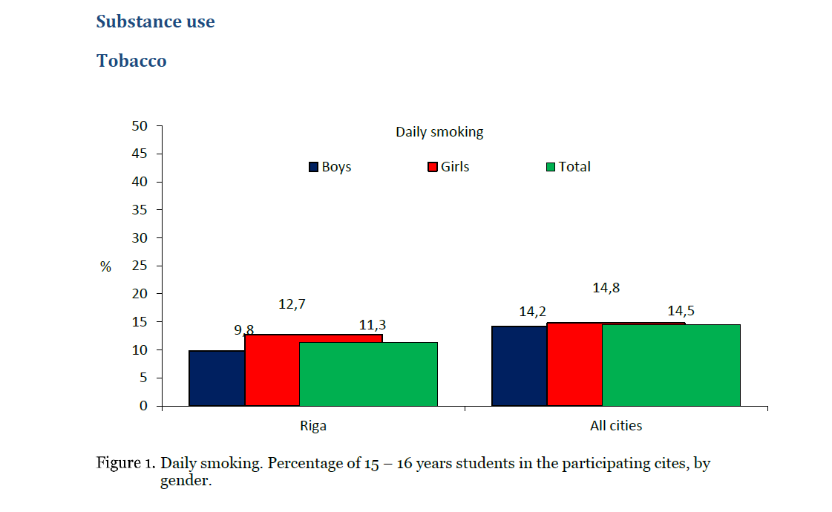
Ikdienā smēķējošie jaunieši – Rīgas pētījuma dati pret starptautiska pētījuma datiem (Tallina, Viļņa, Kauņa, Klaipēda, Sala, Tartu, Sofija, Klaksvika)
Notes:
Šajā grafikā mēs redzam Rīgas pētījuma datus pret citu valstu pilsētu datiem, Rīgas ikdienas smēķētāju ir 11%... citu valstu pilsētās šis skaits ir nedaudz lielāks kas ir 14%.

Slide 7
Smēķēšanas izplatība
Viens no būtiskākajiem faktoriem, kas ir veicinājis smēķētāju skaita samazināšanos skolēnu vidū, acīmredzot, ir smēķēšanas izplatības samazināšanās visā sabiedrībā. Skolēnu ģimenēs aizvien retāk smēķē vecāki, brāļi un māsas.
Notes:
Kādēļ samazinās smēķētāju skaits skolēnu vidū? tas ir tādēļ, ka smēķēšanas izplatība samazinās visā sabiedrībā. Arī pētījuma dati atklāj to, ka skolēnu ģimenēs arvien retāk smēķē vecāki, brāli, māsas

Slide 8
Smēķēšanas izplatība
Kā negatīva tendence jāatzīmē – mazinoties tradicionālajai smēķēšanas izplatībai, visai strauji pieaug elektronisko cigarešu popularitāte jauniešu vidū.
Notes:
Bet esat gan jau pamanījuši, ka strauji ir pieaudzis elektronisko cigarešu popularitāte jauniešu vidū. Ja 2014. gadā pēdējā mēneša laikā smēķējušo bija 12%, tad šobrīd tie jau ir gandrīz 2 reizes vairāk 22% un ja ikdienas smēķētāji bija 1% tad šobrīd 9%.
Varētu teikt, ka elekronisko cigarešu lietošanas izplatība ir sasniegusi parasto cigarešu smēķēšanas līmeni.

Slide 9
Smēķēšana un vecums
2010.-2016.gadā veikto pētījumu rezultātu salīdzinājums atklāj pozitīvu tendenci, ka kopumā pieaug vecums, kad jaunieši izsmēķē pirmo cigareti vai uzsāk tās smēķēt regulāri. Šogad retāk nekā iepriekšējos pētījumos tika atzīmēts vecums no 11 līdz 13 gadiem, biežāk atzīmēts, ka šīs darbības uzsāktas 14 gadu vecumā vai vēlāk.
Notes:
Kopumā pieaug vecums, kad jaunieši izsmēķē pirmo cigareti vai tās sāk smēķēt regulāri. Retāk tiek atzīmēts vecums 11 līdz 13 gadi, biežāk 14 gadu un vēlāk

Slide 10
Notes:
Kā vēl viena pozitīva tendence jāatzīmē, ka ar katru gadu sarūk to skolēnu skaits, kuri lietojuši ūdenspīpi.. Kā redzams arī grafikā ūdenspīpe vairs nav tik populāra kā pirms 8 gadiem.

Slide 11
Alkohola lietošana
Notes:
Arī šogad pārliecinoši vairākums 76 % jaunieši atzina, ka savā dzīvē ir lietojuši alkoholu, bet kā redzat šis skaits ar katru pētījumu turpina nedaudz samazināties.

Slide 12
Alkohola lietošana
Jauniešu īpatsvars, kuri atzina, ka dzīves laikā ir kaut reizi piedzērušies, ir mazāks nekā visos iepriekšējos pētījumos kopš 2006.gada.
2012.gadā tādu respondentu bija 57%,
2016. gadā– 39%;
Notes:
Arī jauniešu skaits, kuri atzina, ka dzīves laikā ir piedzērušies kaut reizi ir mazāks nekā visos iepriekšējos pētījuma rezultātos. Piemēram 2012. gadā tie bija 57%, 16. gadā 39%.

Slide 13
Notes:
Šajā grafikā var redzēt to, ka ir mainījušies alkoholisko dzērienu izvēle jauniešu vidū. Šogad pirmo reizi biežāk lietoto dzērienu sarakstā ir vīns, bet šogad nedaudz diemžēl ir pieaudzis to jauniešu skaits, kuri lietojuši stipros alkoholiskos dzērienus.

Slide 14
Alkohola lietošana
2010.-2016.gadā veikto pētījumu rezultātu salīdzinājums atklāj pozitīvu tendenci, ka kopumā pieaug alkohola lietošanas uzsākšanas vecums.
Kā pirmā alkohola lietošanas pieredze, retāk nekā iepriekšējos pētījumos, tika atzīmēts vecums no 11 līdz 12 gadiem
2012.gadā – 49%;
2014.gadā – 42%;
2016.gadā – 36%
Biežāk norādīts, ka tas noticis 14 gadu vecumā vai vēlāk
Alkoholiskos dzērienus 15-16 gadus vecie jaunieši visbiežāk lieto mājas apstākļos
Notes:
Tāpat kā smēķēšanai kopumā pieaug alkohola lietošanas uzsākšanas vecums. Biežāk tiek norādīts 14 gadu vecumā vai pat vēlāk. Problēma ir tāda , ka alkoholiskos dzērienus jaunieši visbiežāk lieto mājas apstākļos.

Slide 15
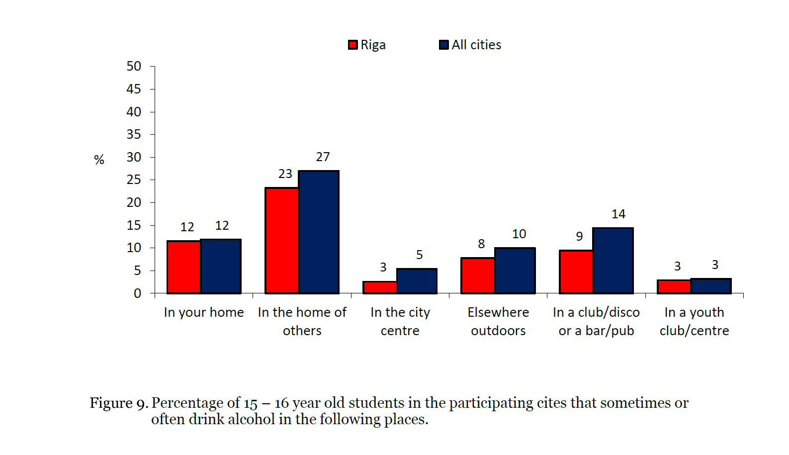
Alkohola lietošana
Notes:
Tā nav problēma tikai pie mums, arī citās valstu pilsētās kā biezākās iedzeršanas vietas jaunieši ir atzīmējuši esot pie kāda ciemos vai arī savās mājās.

Slide 16
Citu aizliegto un atkarību izraisošo vielu lietošana
Arī šī gada rezultātos izplatītākā narkotiskā viela 9.-10.klašu skolēnu vidū ir marihuāna/hašišs.
Notes:
To vienu reizi ir pamēģinājuši 16% skolēnu. Identiski rezultāti tika iegūti 14. gadā un tas ir mazāk nekā 2006.līdz 2012. gada pētījuma rezultātos.

Slide 17
Citu aizliegto un atkarību izraisošo vielu lietošana (1)
Līdzīgi kā iepriekšējos pētījumos, arī 2016. gadā pārliecinošs vairākums (79%) jauniešu, kuri lietojuši marihuānu/hašišu, to pirmo reizi pamēģināja salīdzinoši vēlāk (14-15 gadu vecumā) nekā alkoholiskos dzērienus vai smēķēšanu.
Tomēr rezultātu salīdzinājums ar iepriekšējiem pētījumiem atklāj bīstamu tendenci – pieaug to jauniešu skaits, kuri marihuānu/hašišu izmēģina agrā vecumā.
Notes:
Marihuānu pirmo reizi pamēģinājuši salīdzinoši vēlāk 14-15 gadu vecumā nekā alkoholu vai smēķēšana. Tomēr ir bīstama tendence- pieaug to jauniešu skaits, kuri marihuānu izmēģina agrā vecumā.

Slide 18
Citu aizliegto un atkarību izraisošo vielu lietošana (2)
Citas biežāk lietotās apreibinošās vielas:
mājās taisīts alkohols (18%),
bezrecepšu miega zāles vai trankvilizatori (12%),
augu valsts maisījumi (7%).
citas narkotiskās un psihotropās vielas (kā ekstazī, amfetamīni, halucinogēnās sēnes, kokaīns, LSD u.c.) lietotas nosacīti reti – tās pamēģinājuši 3% vai mazāk jauniešu;

Slide 19
bezrecepšu miega zāļu, trankvilizatoru un mājās gatavota alkoholisko dzērienu lietošana
marihuānas/hašiša, kā arī citu narkotisko vielu lietošana
Notes:
Te ir redzams pa dzimumiem. Meitenes dod priekšroku miega zālēm, mājās gatavotu alkoholisko dzērienu lietošanai. Bet zēni vairāk aizraujas ar marihuānas kā arī citu narkotisko vielu lietošanu.

Slide 20
Personības raksturojums un pašvērtējums
Lielākā daļa aptaujāto jauniešu (76%) ir ar sevi apmierināti. Kopumā jauniešu pašvērtējums divu gadu periodā nav būtiski mainījies. Tradicionāli meiteņu viedoklim raksturīga lielāka paškritika un neapmierinātība ar sevi nekā zēniem
70% 81%
Jaunieši, kuriem ir atkarības izraisošo vielu lietošanas pieredze, salīdzinoši retāk pauž apmierinātību ar sevi un atzīst sevi par laimīgiem;
Notes:
Lielākā daļa ar sevi ir apmierināti, meitenes protams ir kritiskās un neapmierinātākas ar sevi nekā zēni.

Slide 21
Personības raksturojums un pašvērtējums (1)
Atkarību izraisošo vielu lietošanas riska grupu pārstāvji biežāk ir piedzīvojuši dažādus emocionāli satraucošus pārdzīvojumus nekā pārējie jaunieši – gan attiecībās ar vienaudžiem, gan pedagogiem, gan vecākiem.
Aptaujas rezultāti ļauj izdarīt pieņēmumu, ka nelegālo atkarību izraisošo vielu lietošana ir lielā mērā saistīta tieši ar jauniešu emocionālo nestabilitāti, pārdzīvojumiem un krīzēm kā līdzeklis emocionālās spriedzes mazināšanai.
Notes:
Kā arī viņi ir biežāk piedzīvojuši dažādus emocionāli satraucošus pārdzīvojumus gan ar vienaudžiem, gan vecākiem, gan pedagogiem.
Atkarību izraisošo vielu lietošana ir kā līdzeklis emocionālās spriedzes mazināšanai.

Slide 22
Personības raksturojums un pašvērtējums (2)
Pēdējos trijos aptauju posmos (2012., 2014. un 2016.gads) atkarību izraisošo vielu lietotāju grupās no gada uz gadu pieaug to jauniešu īpatsvars, kuri ir saskārušies ar pašnāvību izdarīšanas plāniem vai tās mēģinājumiem paziņu, draugu un tuvu cilvēku vidū (rādītājs pieaudzis par 7-12%)
Kā arī ir palielinājies to respondentu skaits, kuri paši ir plānojuši vai mēģinājuši izdarīt pašnāvību (rādītājs pieaudzis par 6-9%).
Vairāk kā divas trešdaļas riska grupu pārstāvju ir apsprieduši pašnāvības izdarīšanu savās sarunās ar apkārtējiem, un gandrīz puse paši par to ir domājuši.
Notes:
Gadu no gada pieaug to jauniešu skaits, kuri ir saskārušies ar pašnāvību izdarīšanas plāniem vai tās mēģinājumiem tuvu cilvēku vidū. 6% apgalvo, ka ir mēģinājuši izdarīt pašnāvību..šie dati liecina par depresīva noskaņojuma pieagumu jauniešu vidū ko nevajadzētu atstāt bez ievērības.

Slide 23
Attiecības ar vienaudžiem un to ietekme
Jauniešiem, kuri paši aktīvāk lieto atkarību izraisošās vielas, draugu vidū biežāk ir sastopami arī atkarību izraisošo vielu aktīvi lietotāji un izjūt grupas spiedienu tās lietot.
Atkarību izraisošo vielu lietotāji, salīdzinājumā ar pārējiem jauniešiem, ne tikai biežāk realizē vardarbību pret citiem, bet arī paši salīdzinoši biežāk izjūt vardarbīgu attieksmi attiecībā pret sevi.
Notes:
Jauniešiem ir ļoti svarīgi ko domā un dara vienaudži, tādēļ bieži vien izjūt grupas spiedienu lietot atkarību izraisošās vielas.

Slide 24
Skolas vide un attieksme pret mācībām
Skolu dažādu iemeslu dēļ biežāk kavē jaunieši, kuri ikdienā smēķē, ir pamēģinājuši nelegālās atkarības izraisošās vielas, kā arī tie, kuri ir piedzērušies 3 un vairāk reizes.
Pētījuma rezultāti liecina, ka atkarību izraisošo vielu lietotājiem mācības sagādā lielākas grūtības nekā pārējiem skolēniem, viņiem ir zemāks pašvērtējums, biežāk nepatīk mācīties. Nereti viņi skolā jūtas slikti, grib to pamest vai mainīt, viņiem raksturīgas sliktākas attiecības ar skolotājiem, kā arī zemāka centība mācībās.

Slide 25
Ģimenes faktoru saistība ar atkarību izraisošo vielu lietošanu
Tradicionāli rezultāti apliecina, ka atkarību izraisošo vielu biežāka lietošana raksturīga jauniešiem, kuri nāk no nepilnām ģimenēm.
Pakāpeniski pieaug vecāku noraidošā attieksme (jauniešu skatījumā) pret visu veidu atkarību izraisošo vielu lietošanu.
Uzmanība ir jāvērš arī uz to, ka palielinoties skolēnu vecumam, vecāku attieksme pret alkohola lietošanu kļūst pielaidīgāka;
To jauniešu, kuri lieto dažādas atkarību izraisošas vielas, vecāki ir sliktāk informēti par savu bērnu gaitām gan darbadienu, gan sestdienu vakaros, kā arī sliktāk pazīst savu bērnu draugus un nezina, ar ko jaunietis ir kopā vakarā.
Paaugstināts risks saskarties ar atkarību izraisošo vielu lietošanu ir tiem jauniešiem, kuri vakarus pavada ārpus mājas.
Notes:
Mazāk smēķē, lieto alkoholu tie jaunieši kuri dzīvo kopā ar abiem vecākiem.

Slide 26
Apkārtējās vides ietekme
Jauniešiem ir salīdzinoši zema piesaiste savai pašreizējai dzīvesvietai un ievērojama daļa ir izteikusi vēlmi doties no tās prom. Vairums labprātāk par savu dzīvesvietu izvēlētos citu valsti, nekā paliktu uz dzīvi Latvijā (tam pilnīgi vai drīzāk piekrituši 64%).
Ir novērojama tendence, ka jauniešiem, kuri lieto dažādas atkarību izraisošas vielas, ir zemāka piesaiste savai pašreizējai dzīvesvietai un viņi nedaudz biežāk pauž viedokli, ka labprāt pārceltos uz dzīvi citur.
Paaugstināts risks saskarties ar atkarību izraisošu vielu pamēģināšanu vai lietošanu – jaunieši, kuri nesenā laikā ir mainījuši dzīvesvietu vai skolu, īpaši, ja tas ir noticis vairākkārtīgi.

Slide 27
Brīvā laika pavadīšana
Novērojams zināms sporta aktivitāšu kritums.
2016.gada aptaujas rezultāti liecina, ka ikdienas smēķētāji retāk aktīvi nodarbojas ar sportu.
Atkarību izraisošo vielu lietošanas riska grupu pārstāvji pārmērīgi daudz laika pavada nelietderīgi – spēlējot video spēles, sērfojot internetā vai skatoties TV (vairāk par 4 stundām dienā).
Notes:
Islandes eksperti, kas ir arī šī pētījuma pirmssācēji, atzīst, ka tieši pats svarīgākais ir tas, kā jaunieši pavada savu brīvo laiku. Tādēļ mums kopīgiem spēkiem ir jāpalīdz jauniešiem izvēleties personību attīstošas izklaides un mazāk tās degradējošās.

Slide 28
Paldies par uzmanību!
http://www.veseligsridzinieks.lv/

